Slide 2
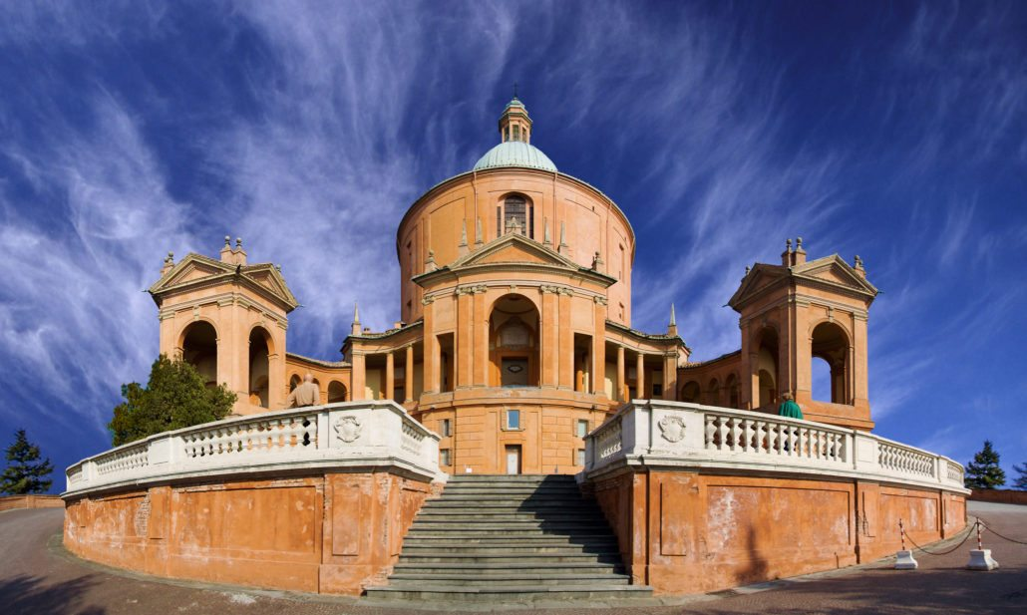
La Proposta:
Partecipazione al confronto sportivo interaziendale:
“Let’s GO San Luca”
(evento sportivo che comprende un percorso di Military Fitness + le Scale di San Luca)
8 Marzo 2019

Slide 3
> 5 aziende si confrontano

Slide 4
Numero di partecipanti
Ogni azienda può far gareggiare uno o più gruppi
ciascuno costituito da 10 persone
Vince
il Team che arriva per primo al traguardo

Slide 5
OBIETTIVI
- Creare stimoli nuovi al dipendente
- Mettere il dipendente nelle condizioni di rinforzarsi sul piano psico/fisico
- Migliorare le dinamiche relazionali aziendali e interaziendali
Incremento del benessere del team

Slide 6
IL CONFRONTO SPORTIVO
Let’s GO San Luca
(Venerdì 8 Marzo 2019)
Più PMI si confronteranno per una competizione sportiva a San Luca (BO)
Ricadute:
- Stimolo al miglioramento della salute e del benessere dei dipendenti
- Rinforzo del rapporto tra colleghi e stimolo allo spirito di squadra
- Creazione/miglioramento delle relazioni interaziendali

Slide 7
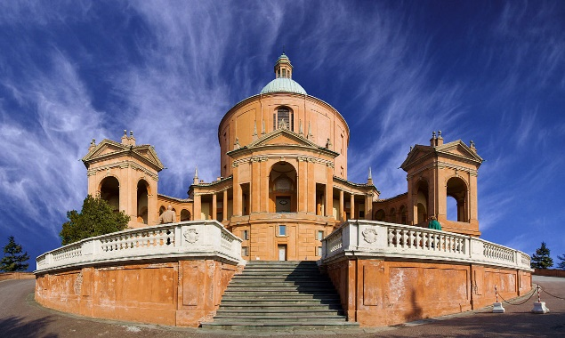
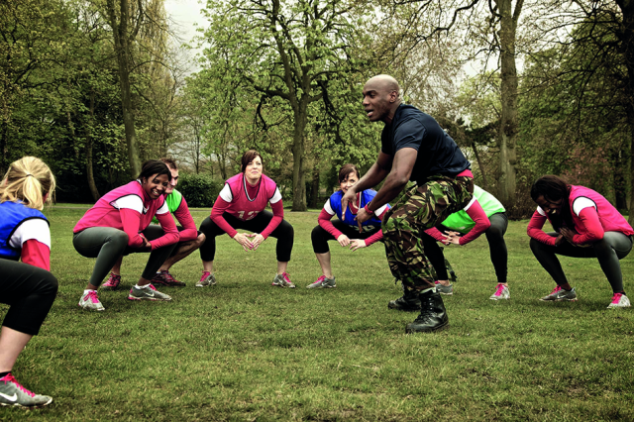
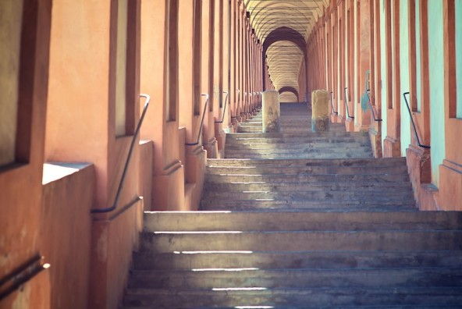
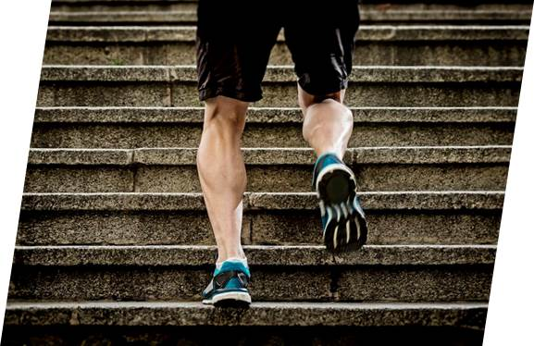
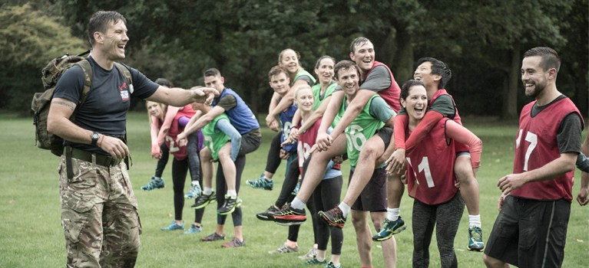
“Let’s GO SAN LUCA” Military Fitness + Scale Di San Luca

Slide 8
E’ da Considerarsi:
Propedeutico al Progetto «Olimpiadi Interaziendali»
Permette di valutare, tra le altre cose, la partecipazione e l’interesse del team aziendale all’iniziativa di Giugno 2019
E’ da considerarsi parte di un progetto più grande (progetto intero) quest’ultimo suddiviso in 4 fasi

Slide 9
PROGETTO INTERO: 4 FASI
II FASE (RS – OI 2019)
8 Marzo 2019
Fase Osservazione. Si valuta la Partecipazione aziendale del Team aziendale;
Realizzazione del confronto interaziendale sportivo «Let’s GO San Luca»;
Strutturazione e Condivisione di un piano d’azione funzionale all’obiettivo finale: Olimpiadi Interaziendali. Condivisione di esperienze formative e sportive finalizzate a stimolare e migliorare la qualità della vita e lo stile di vita dei singoli dipendenti e del team aziendale. (3 mesi ± 3 eventi formativi);
Olimpiadi Interaziendali 2019 comprensivo di WAOM 2019 (21/22 Giugno 2019)
“RS - Olimpiadi Interaziendali 2019”
Incremento Benessere e + Risultati Aziendali

Slide 10
COME AGIREMO? 3° fase
La Dirigenza aziendale invoglia
i suoi dipendenti/collaboratori “al Confronto Sportivo”
Incontri di Gruppo e One to One (2019)
Formazione Esperienziale: presentazione del progetto RS Planet One e OI; descrizione dell’obiettivo sportivo da condividere in team (2 ore)
N° 2 incontri di Team Building e Team Working: giornate propedeutiche alle Olimpiadi Interaziendali. Verranno anche approfondite e affrontate le tematiche risultate «critiche» al team aziendale dall’evento Let’s GO San Luca.
Incontri one to one: Health Coach RS - “Per le persone «scariche» o per i dipendenti che lo richiederanno.
“Confronti” sportivi: la squadra aziendale forma 1 o più gruppi di dipendenti e si confronta «sportivamente» con altre aziende del territorio.
Staff meeting con la direzione
Si valuta il proseguimento del progetto “Olimpiadi Interaziendali” III Fase

Slide 11
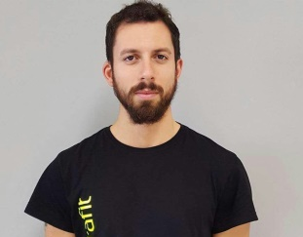
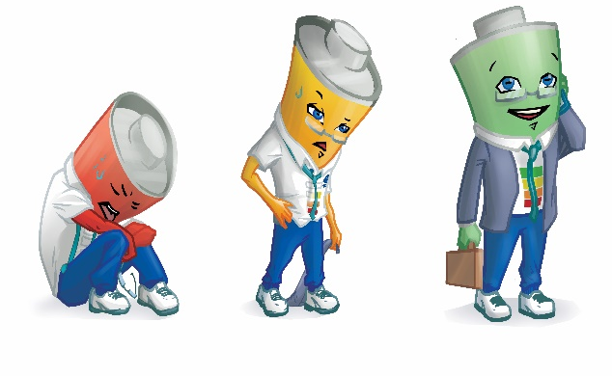
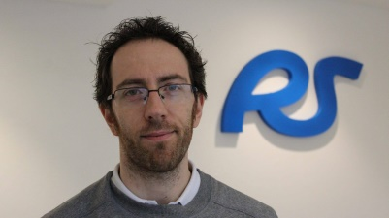
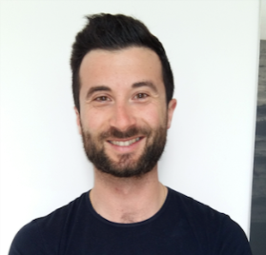
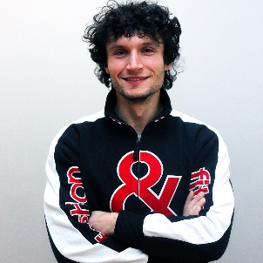
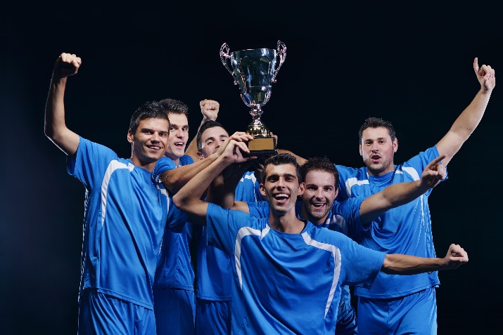
+ ENERGIA individuo
OBIETTIVO
gruppo
OBIETTIVO gruppo

Slide 12
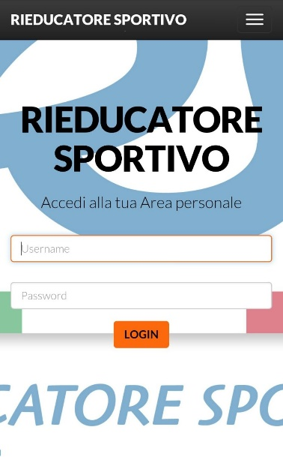
GLI STRUMENTI DIGITALI
PORTALE PLANET ONE

Slide 13
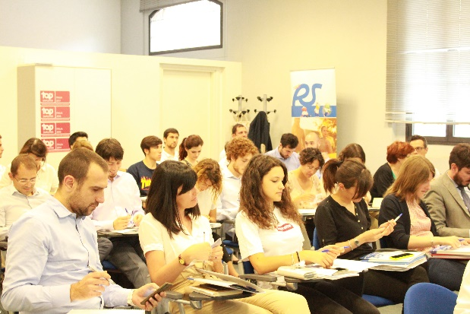
DISPONIBILITA’ DI SPAZI ( RICHIESTA )
SALA WORKSHOP
(CAPIENZA VARIA IN RAPPORTO AI DIPENDENTI)
2 BOX PER IL ONE TO ONE

Slide 14
DETTAGLI PROGETTO:
Inizio : 8 Marzo 2019
Fine IV Fase: 21 Giugno 2019

Slide 15
INVESTIMENTO:
Fase I + Fase II: evento “Let’s GO to San Luca” 8 Marzo 2019: 300 € + iva a gruppo di 10 persone
Fase III: Piano d’azione OI 2019:
-1700 € + iva (prezzo basic)
Fase IV: OI 2019:
-come da catalogo

Slide 16
Contatti
Nicola D’Adamo S.
Direttore Generale
RS +Energia +Salute
Phone: 3451715652
nicoladadamo@rieducatoresportivo.it
Alessandra Genovese
Coordinatrice Progetto LGSL
RS +Energia +Salute
Phone: 3271056421

Slide 17
Grazie per l’attenzione.

